Slide 1
Решение задачи “Космический луч”
Солдатов Егор Колегов Алексей Постиков Сергей Попов Никита
Nuclear IT Hack
19.07.2025

Slide 2
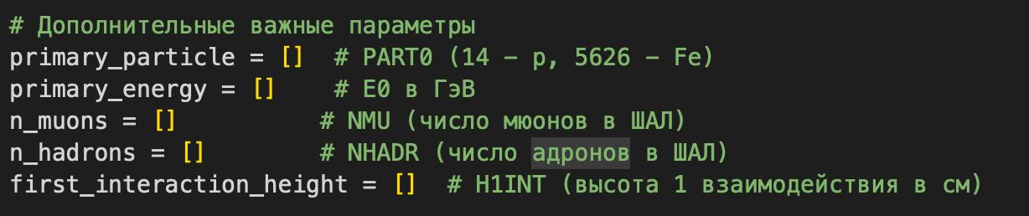
Считывание данных
Функция readBinary, данная в условии, не извлекала важные для решения задачи данные
Переписали функцию, получили 75 --> 390 признаков
Добавили важные: primary_particle, primary_energy, n_muons, n_hadrons, first_interaction_height

Slide 3
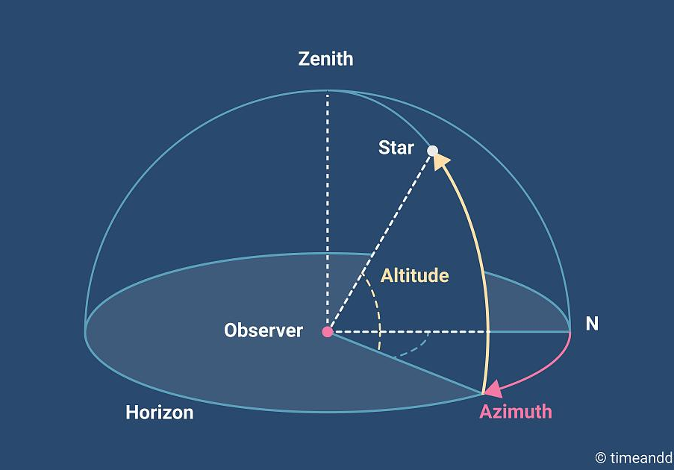
Обработка переменной phi
Изначально phi – угол в градусах, плохо считается лосс (разница между 350 и 10 градусами – 20 градусов, а не 340)
Будем предсказывать sin и cos, обратно в градусы через atan2

Slide 4
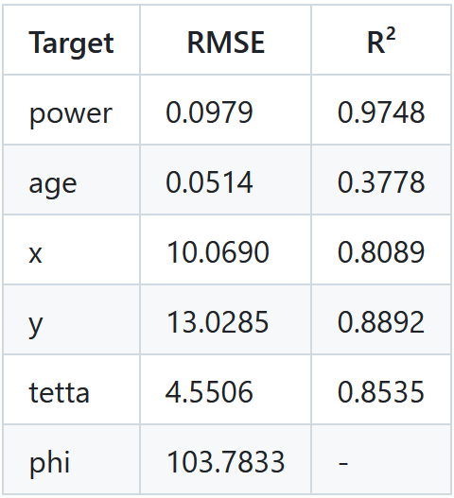
Строим baseline
Используем CatBoost, получили такие лоссы:
Итог – получили базовое решение, улучшаем скор дальше

Slide 5
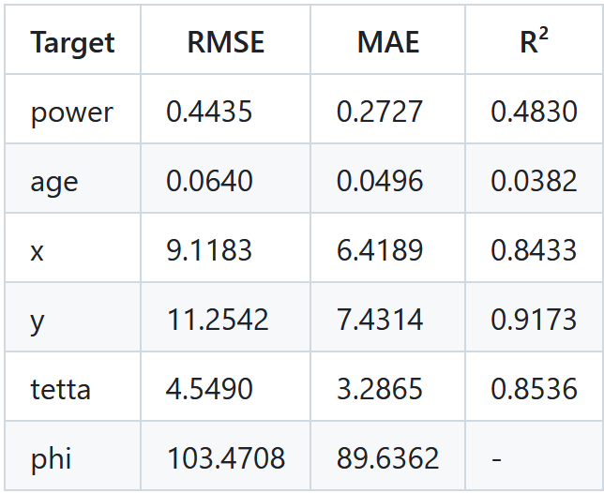
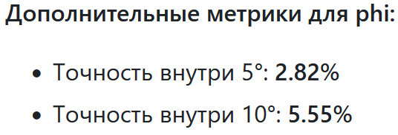
Используем LSTM
переменные energy и threshold_time представляют собой пары временных рядов --> используем LSTM

Slide 6
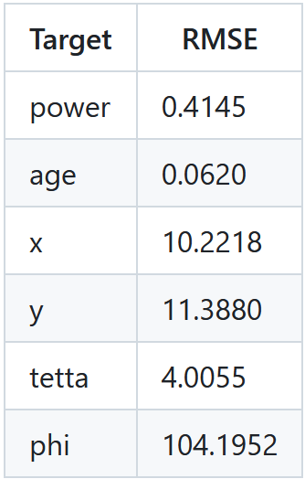
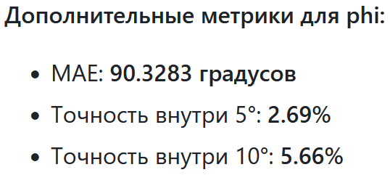
Используем нейросети
Попробовали использовать Fully Connected Multi-Head Neural Network

Slide 7
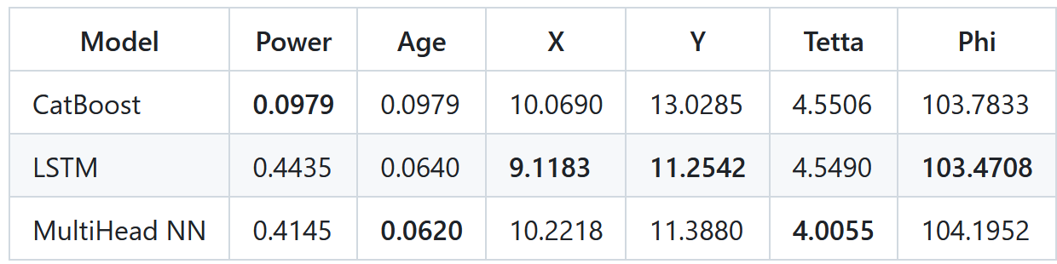
Итоги
Сравнение ошибок моделей (жирным выделены лучшие)
CatBoost оказался лучшим в предсказании Power
Для временных признаков (energy, threshold_time) LSTM оказался лучшим выбором.
Полносвязная multi-head сеть показала лучший общий RMSE на большинстве параметров.

